Slide 1
中国医药学课程 方药医学
华山医院中医科 陈瑜
2020.4.14

Slide 2
第一节 辨证方药医学
九 甘温补虚益气方药
十 辛散行气方药
十一 甘温养血补虚方药
十二 活血化瘀方药

Slide 3
凡能补益人体气血阴阳不足，以治疗各种虚证的药物，称为补益药 。
凡以补益药为主，具有滋养、补益人体气血阴阳之不足，治疗各种虚证的方剂，称为补益剂。

Slide 4
气虚 补气方药 甘温补虚益气方药
虚证 血虚 补血方药 甘温养血补虚方药
阴虚 补阴方药 壮水滋阴方药
阳虚 补阳方药 益火温阳方药
共性：
多甘味
宜久煎
外邪未除，实证者不宜补。
以防“闭门留寇” “资寇以粮”

Slide 5
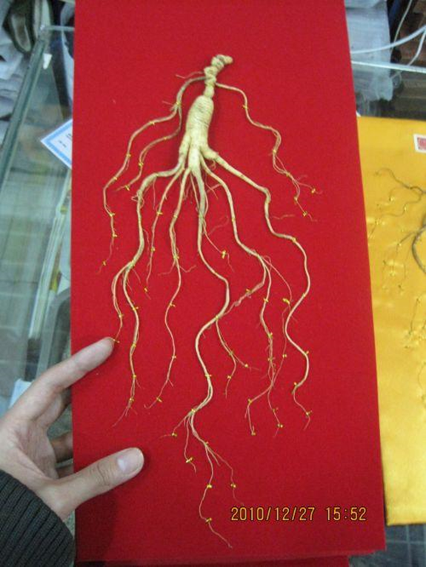
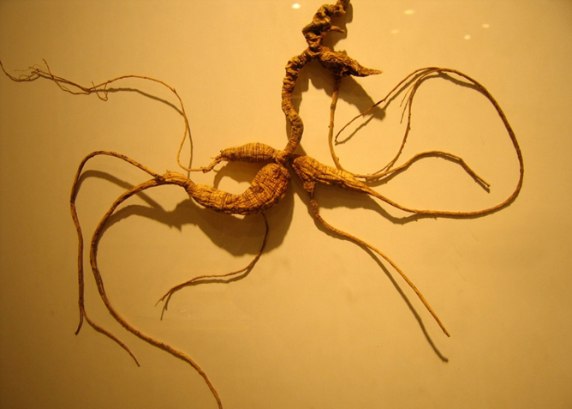
九 甘温补虚益气方药
人参：

Slide 6
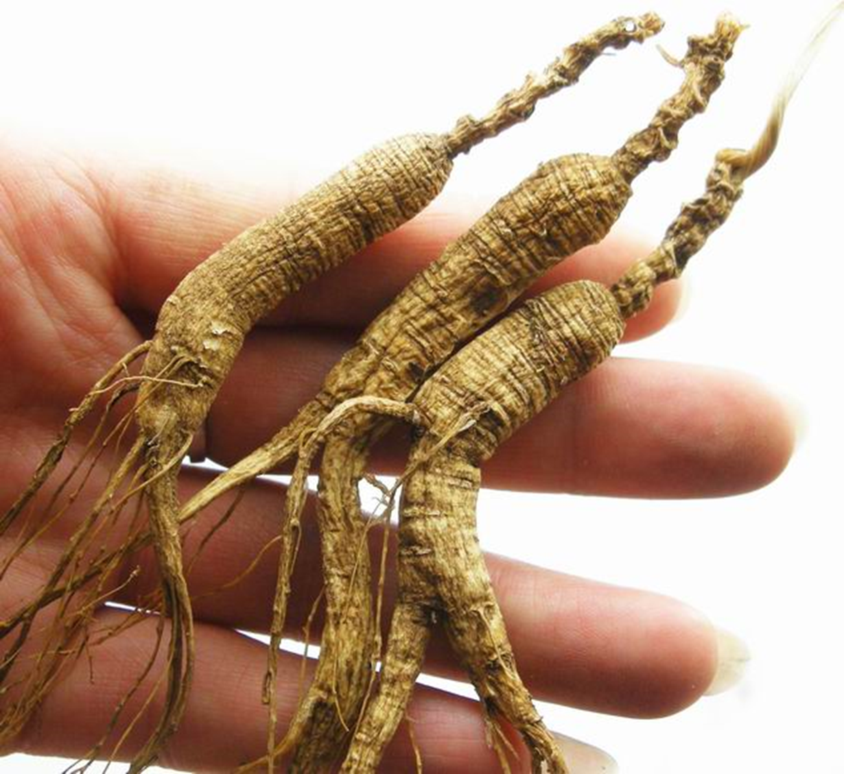

Slide 7
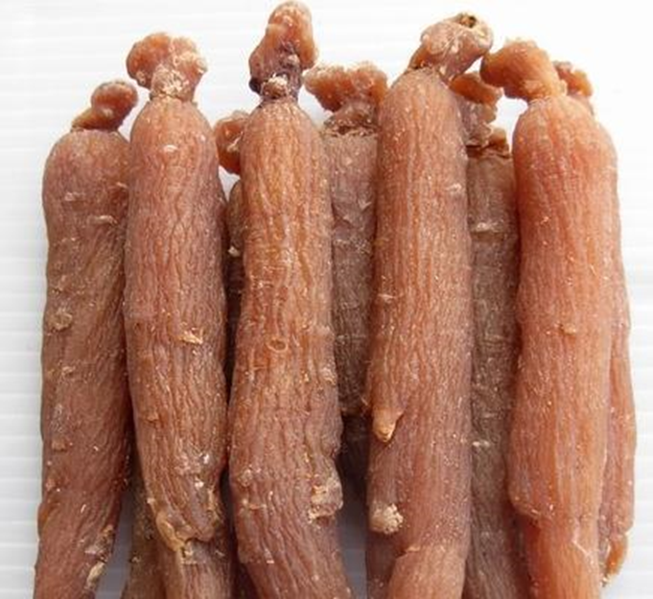
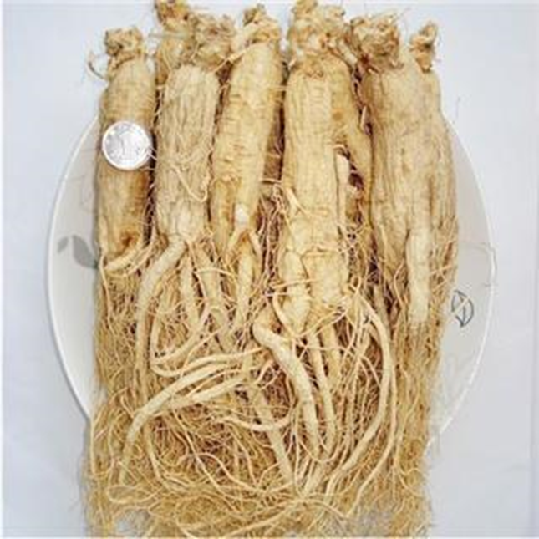

Slide 8
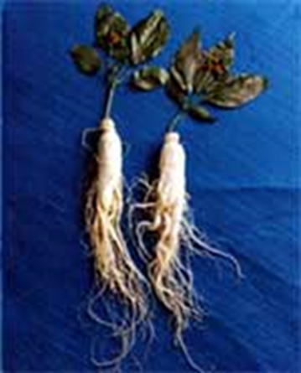
人参：
主治：1.厥脱 《景岳全书》 独参汤
2.气虚 四君子汤
3.心悸 《伤寒论》炙甘草汤

Slide 9
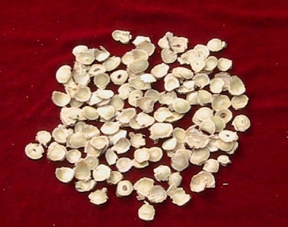
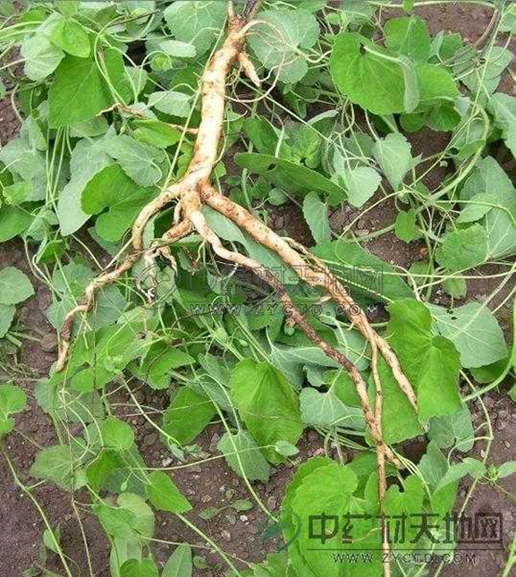
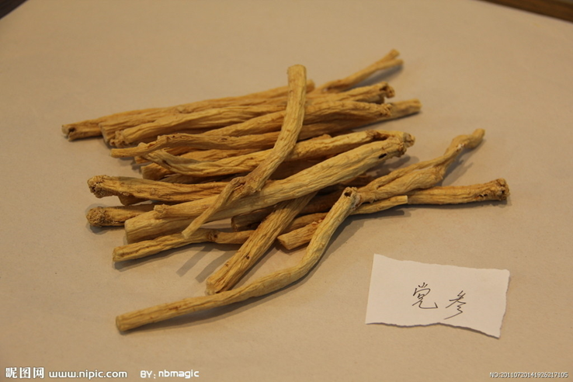
党参：同人参 （作用较弱）
桔梗科 用量： 6-10克

Slide 10
黄芪：
主治：1.诸气不足 黄芪建中汤
2.大气下陷 升陷汤
3.疮疡溃久 托里透脓散

Slide 11
白术：
主治：1.气虚乏力
2.风寒湿痹
3.脾虚泄泻
4.痰饮眩晕
5.胎动不安

Slide 12
山药：
主治：1.气虚无力 无比山药丸
2.脾虚便溏 参苓白术散

Slide 13
大枣：
主治：1.气虚食少 益脾饼
2.气虚脏燥 甘麦大枣汤
3.缓和药性 十枣汤

Slide 14
甘草：
主治：1.气虚乏力
2.心悸早搏
3.四肢孪急
4.疮疡肿痛

Slide 15
甘温补虚益气方剂
四君子汤：
人参 补气，健脾养胃 君
白术 燥湿健脾 臣
茯苓 渗湿健脾 佐
甘草 补中和胃，调和诸药 使
功效： 补气健脾

Slide 16
补中益气汤：
黄芪 （重用） 补中益气，升阳固表 君
人参 白术 炙甘草 补气健脾 臣
当归 养血和营，协人参、黄芪补气养血 佐
陈皮 理气和胃，使诸药补而不滞
升麻 柴胡 升阳举陷 使
功效： 气虚下陷
歌诀：补中益气芪术陈，升柴参草当归身，

Slide 17
归脾汤：
人参 黄芪 白术 炙甘草 补脾益气 君
当归 龙眼肉 补血养心 臣
茯神 酸枣仁 远志 宁心安神
木香 理气醒脾使补而不滞 佐
红枣生姜 调和脾胃 使
功效：心脾两虚
歌诀：归脾汤用术参芪，归草茯神远志齐，酸枣木香龙眼肉，兼加姜枣益心脾。

Slide 18
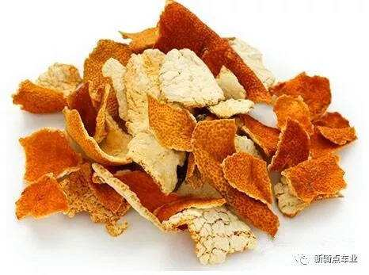
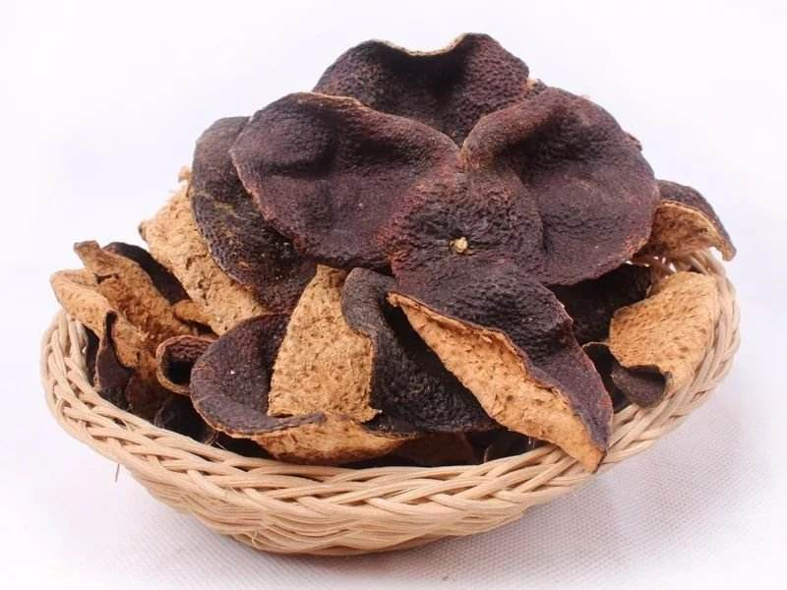
十 辛散行气方药
陈皮

Slide 19
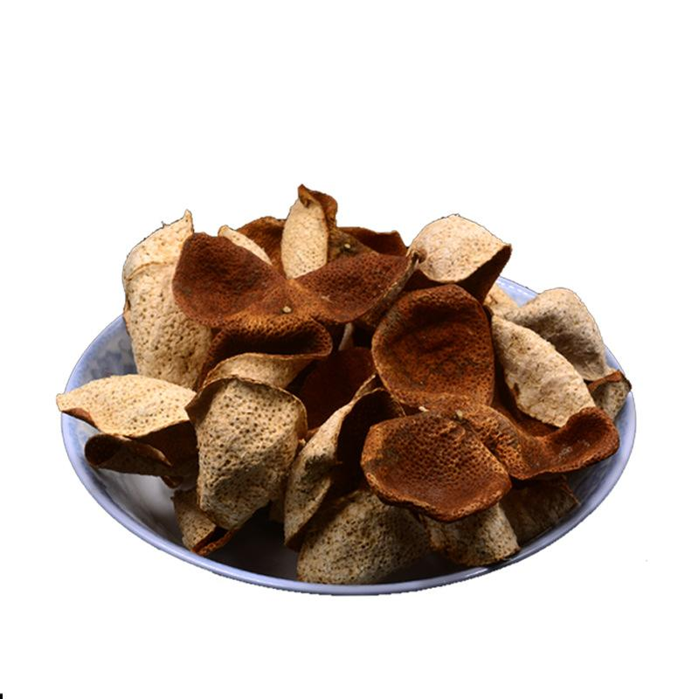
陈皮：
主治：1.气滞疼痛 大橘皮汤
2.痰湿咳嗽 二陈汤

Slide 20
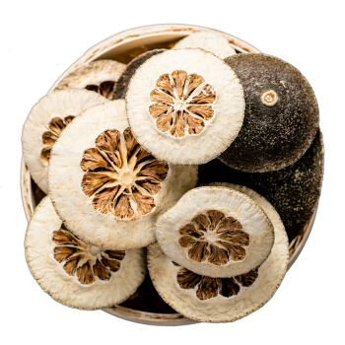
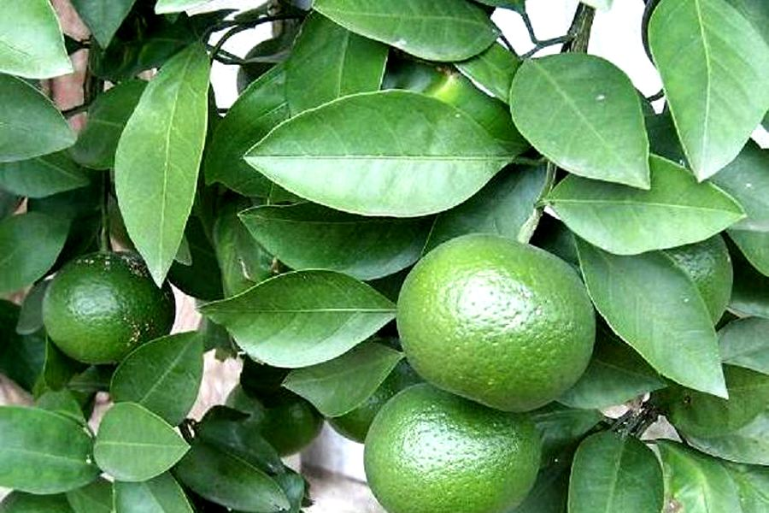
枳实：

Slide 21
枳实：
主治：1.腹胀腹痛 枳实芍药汤
2.胸痹胸痛 枳实薤白桂枝汤
3.下痢后重 枳实导滞丸

Slide 22
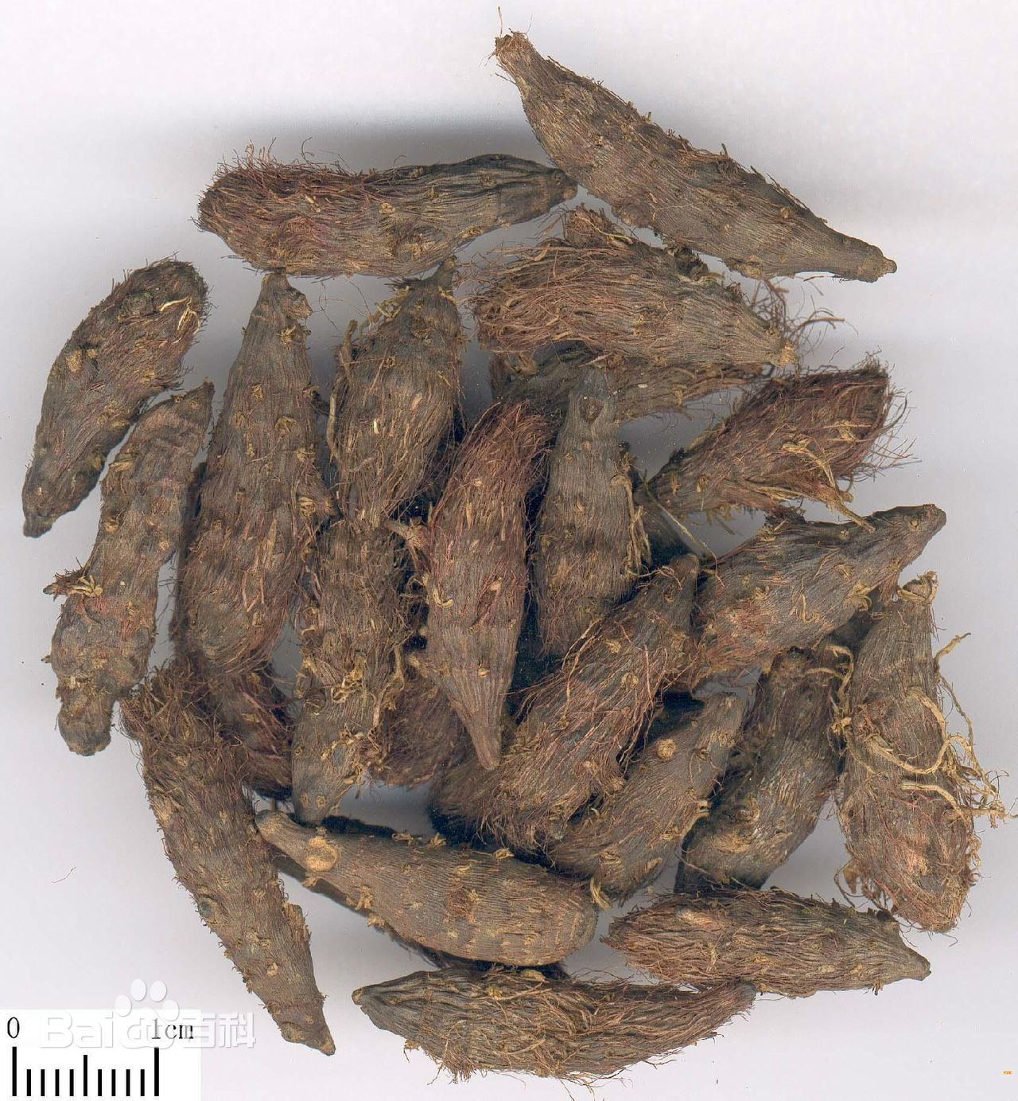
香附：
主治：1.胁痛腹痛
2.月经不调

Slide 23
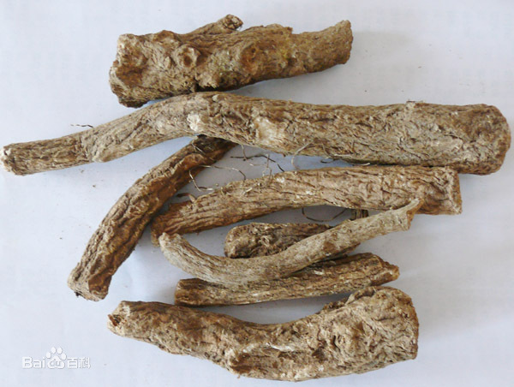
木香：
主治:1.腹胀腹痛
2.泻痢后重
3.胸痹胸闷

Slide 24
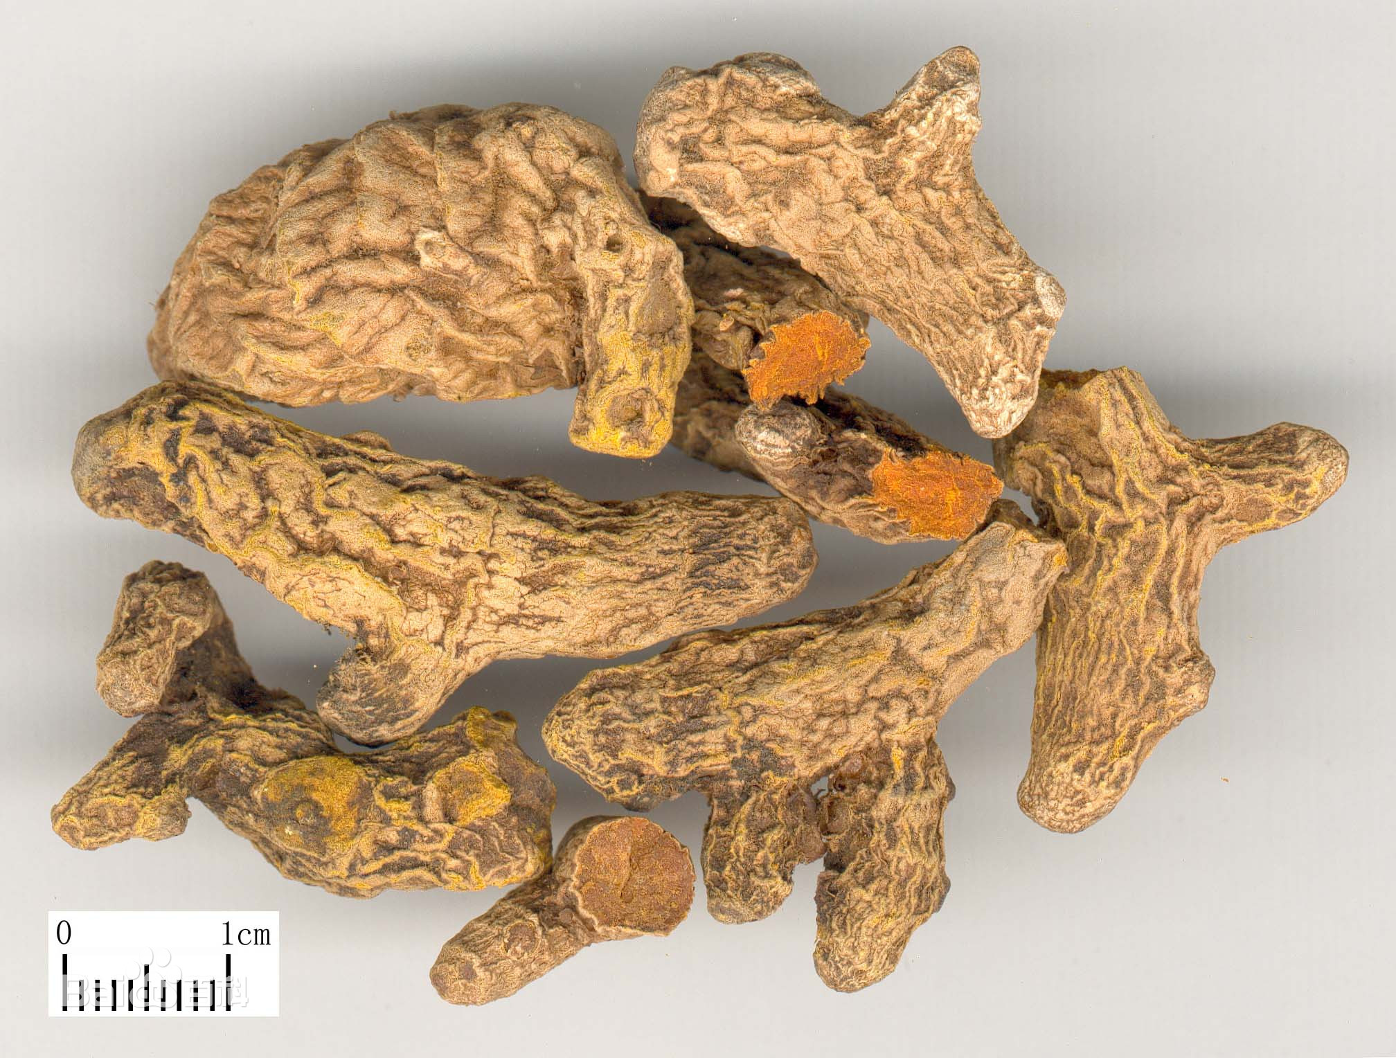
乌药：
主治：1.寒疝腹痛
2.尿频遗尿
3.腹胀痛经

Slide 25
薤白：
主治：1.胸痹心痛 瓜蒌薤白白酒汤
2.泻痢腹痛 薤白饮

Slide 26
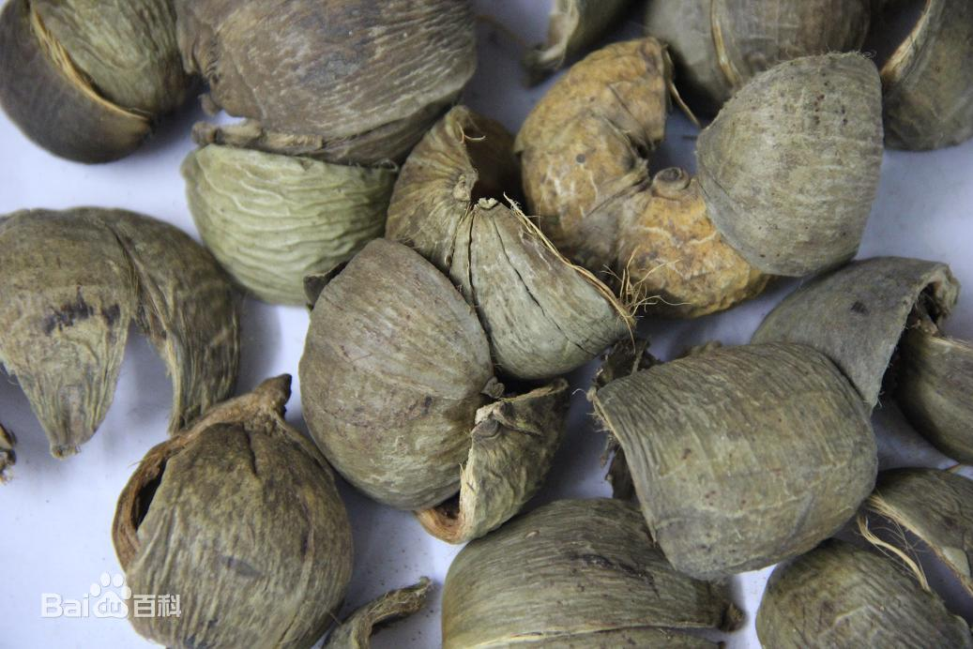
大腹皮：
主治：1.腹胀痞满
2.腹水脚气

Slide 27
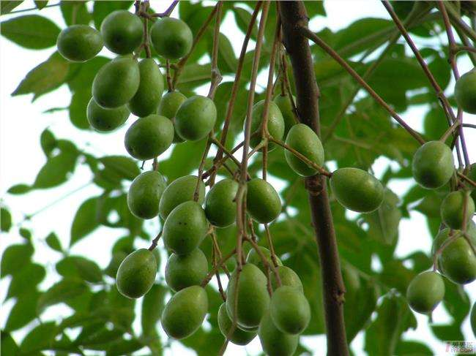
川楝子：
主治：1.气滞疼痛 金铃子散
2.虫疳腹痛 肥儿丸

Slide 28
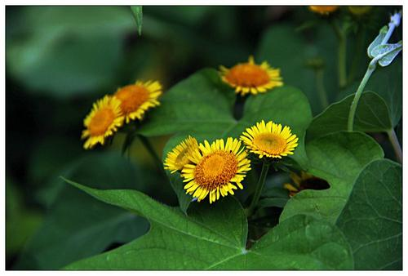
旋覆花
主治：1.噫气呃逆
2.咳嗽咳痰

Slide 29
辛散行气方剂
柴胡疏肝散:
柴胡 疏肝解郁 君
川芎 香附 理气止痛、活血行气以止痛 臣
陈皮 枳壳 理气行滞
芍药甘草 养血柔肝，缓急止痛 佐
甘草 调和诸药 使
歌诀：柴胡疏肝芍川芎，枳壳陈皮草香附，
疏肝行气兼活血，胁肋疼痛立能消
功效：疏肝理气

Slide 30

逍遥散：
柴胡 疏肝解郁 君
白芍 当归 养血敛阴，柔肝缓急 臣
茯苓 白术 健脾化湿 佐
甘草 益气补中，缓肝之急
薄荷 疏散郁遏之气 使
生姜 温中和胃
歌诀：逍遥散用当归芍，柴苓术草加姜薄；
肝郁血虚脾气弱，调和肝脾功效卓。
功效：疏肝健脾

Slide 31
越鞠丸
香附 疏肝解郁 治气郁 君
川芎 活血祛瘀，治血郁。血中气药，助香附行气解郁 臣
苍术 燥湿运脾，治湿郁、痰郁
神曲 消食导滞，治食郁 佐
栀子 清热泻火，治火郁
歌诀：越鞠丸治六郁侵，气血痰火湿食因；
芎苍香附兼栀曲，理气舒郁法可钦。
功效：解诸郁之功效（六郁）

Slide 32
畅卫舒中汤：
香附、苏梗 开窍行气，
苍术 健中，
贝母 开郁痰，连翘 散六经之火，
抚芎 提发肝木之困，
神曲 行脾之郁，
木香 逐气流行，
桔梗 升提肺气，
沙参 助正气而不助肺火

Slide 33
四磨饮：
人参 槟榔 沉香 乌药
功效：行气宽胸 （虚实夹杂）

Slide 34
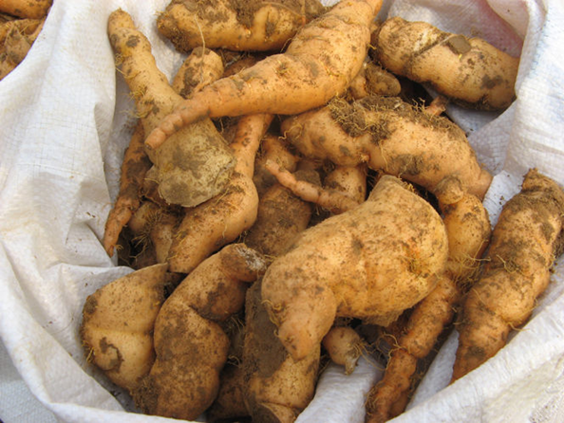
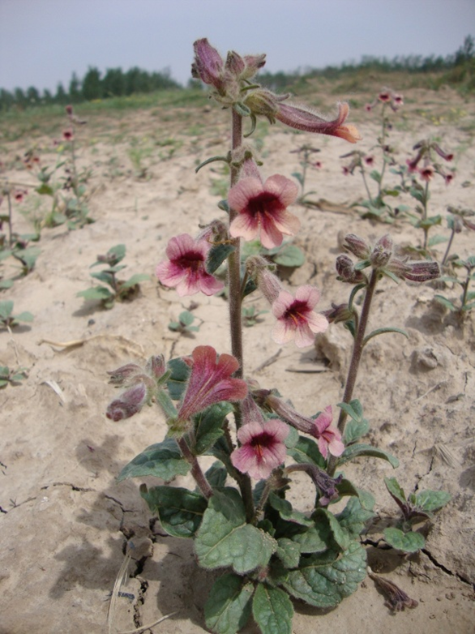
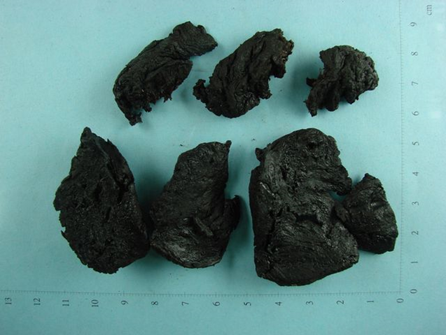
十一 甘温养血补虚方药
熟（地黄）

Slide 35
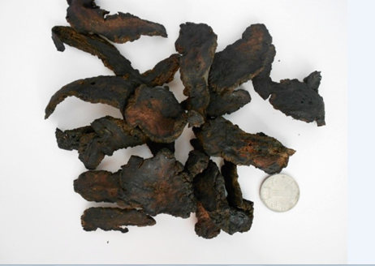
熟地黄：
主治：1.头晕耳鸣
2.腰膝酸软
3.咳嗽喘息

Slide 36
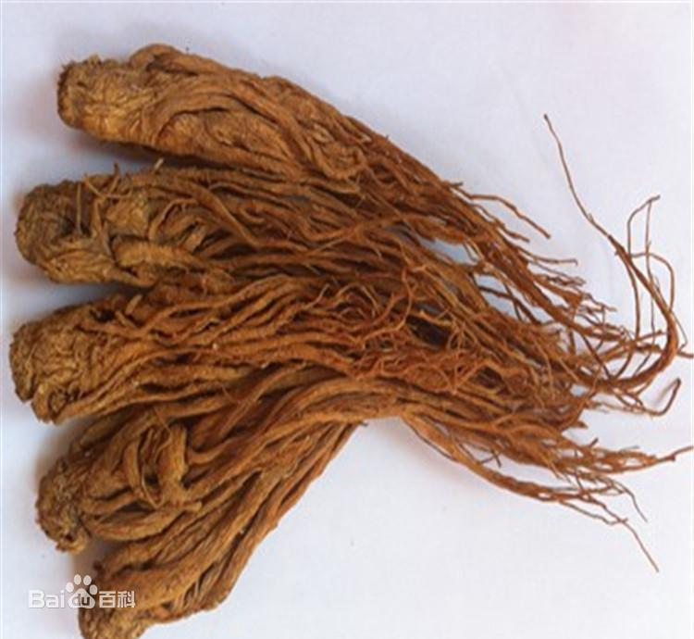
当归：
主治：1.头晕心悸 四物汤
2.月经不调 当归丸
3.慢性咳嗽 金水六君煎
4.盗汗头痛 当归六黄汤

Slide 37
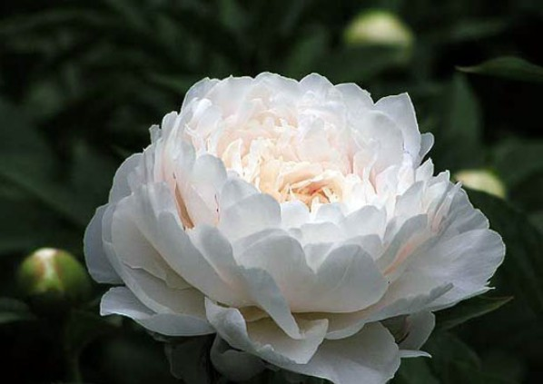
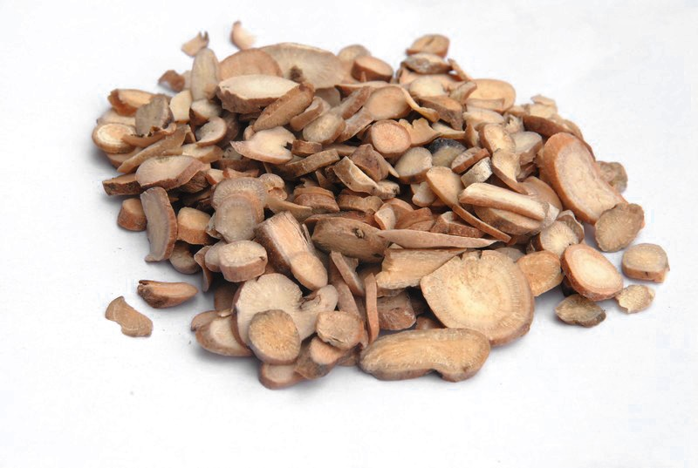
白芍：
主治：1.胁肋疼痛
2.脘腹疼痛
3.月经不调
4.下痢腹痛

Slide 38
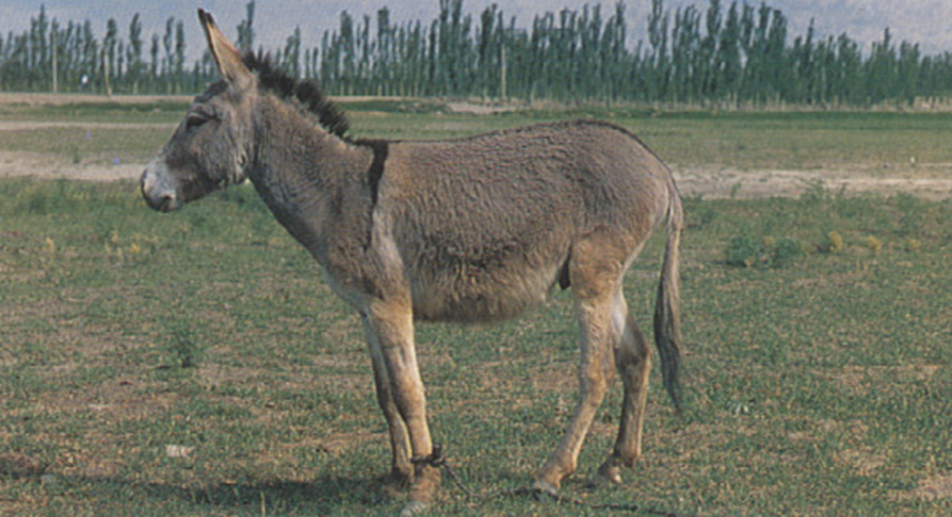
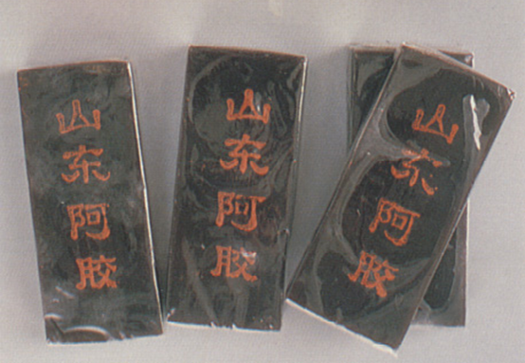
阿胶（驴皮胶）：

Slide 39
阿胶：
主治：1.崩漏腹痛
2.肺虚久咳
3.虚烦不眠

Slide 40
甘温养血补虚方剂
四物汤：
熟地 补血滋阴 君
当归 养血活血 臣
白芍 和营养血 佐
川芎 活血行滞 使
功效： 补血调血

Slide 41
当归补血汤
黄芪 6份
当归 1份
滋阴补血固里不及，阳气外亡，故重用黄芪补气而专固肌表
有形之血生于无形之气重，故用黄芪。
功效：血虚发热

Slide 42
归脾汤
白术 茯神 黄芪 桂圆 枣仁 人参 木香
炙甘草 当归 远志

Slide 43
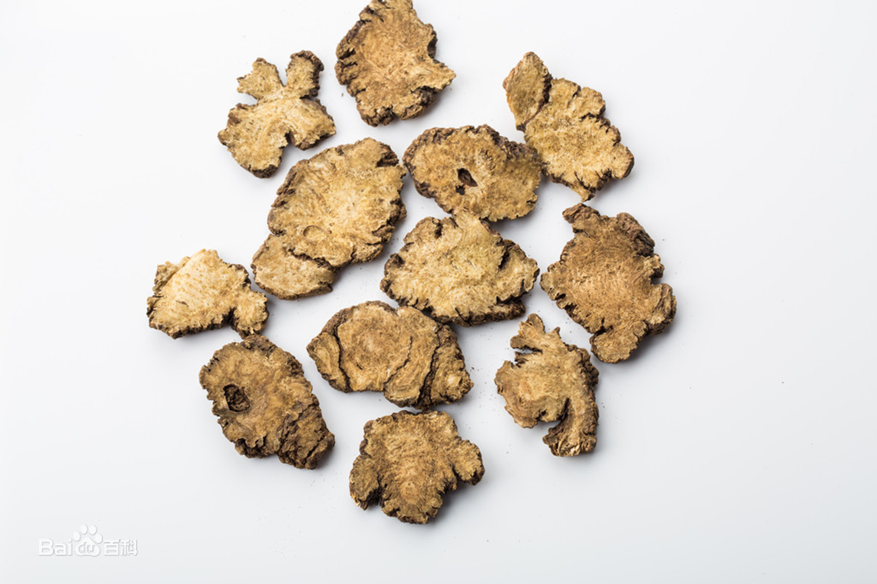
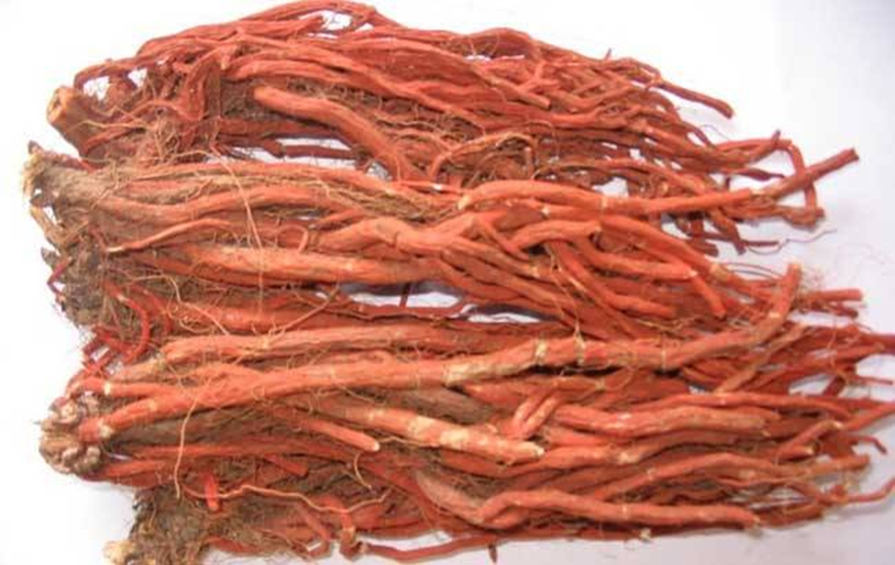
十二 活血化瘀方药
丹参：
主治：1.月经不调 丹参散
2.胸痹心痛 丹参饮
3.疮痈肿毒 消乳汤

Slide 44
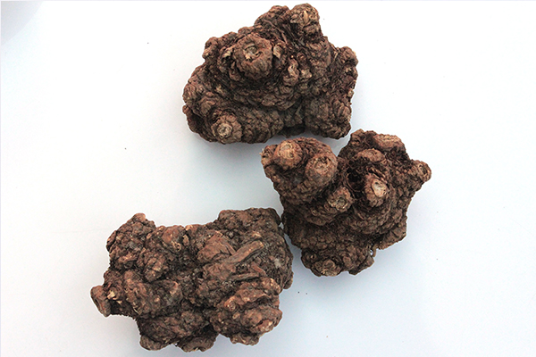
川芎：
主治：1.腹痛胁痛 柴胡疏肝散
2.头风头痛 川芎茶调散

Slide 45
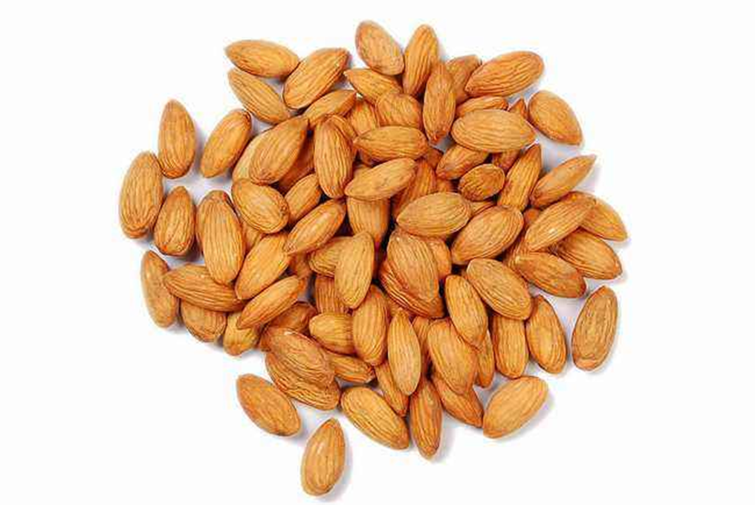
桃仁：
主治：1.瘀血疼痛 下淤血汤
2.闭经痛经 桃红四物汤
3.肠燥便秘 润肠丸

Slide 46
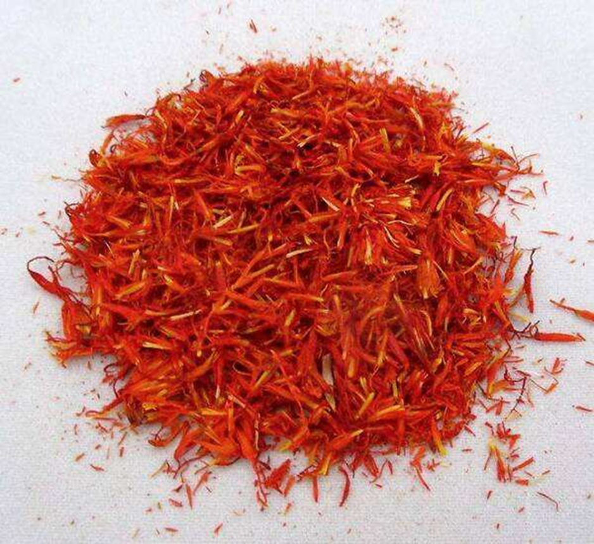
红花：
主治：1.瘀血疼痛 红蓝花酒
2.闭经痛经 红花当归散
3.多形红斑 当归红花饮

Slide 47
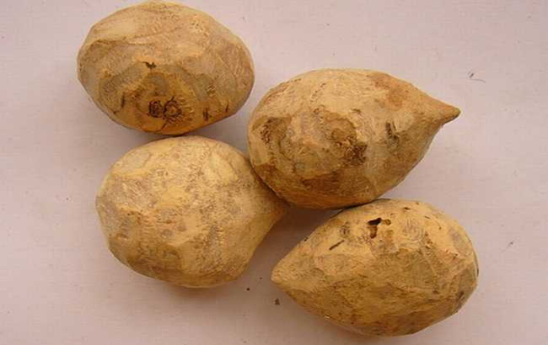
三棱：
主治：1.血室癥瘕 荆三棱散
2.积聚腹痛 荆三棱散

Slide 48
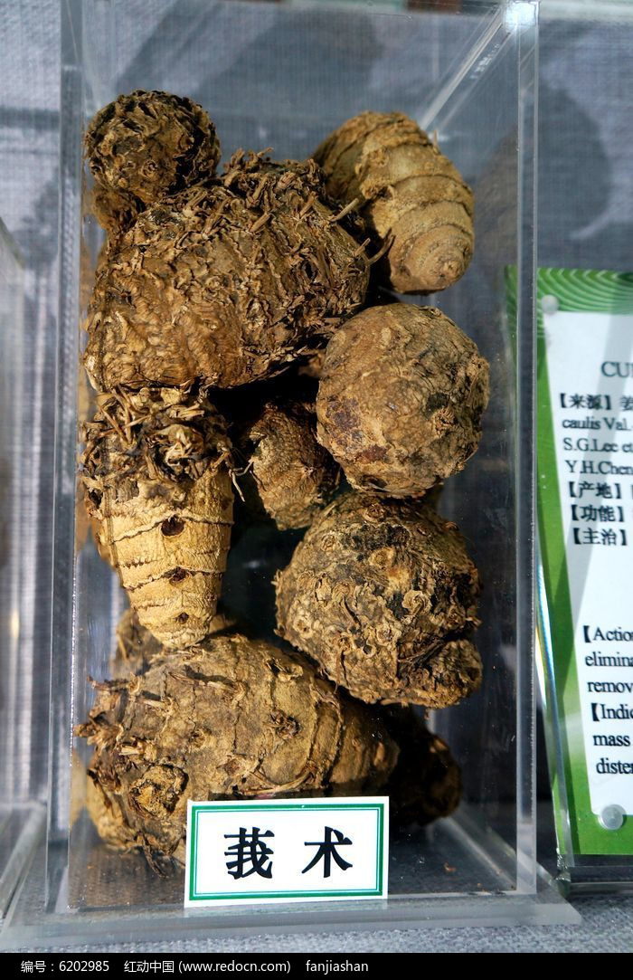
莪术：
主治：1.闭经痛经 莪术散
2.妇女癥瘕 大七气汤

Slide 49
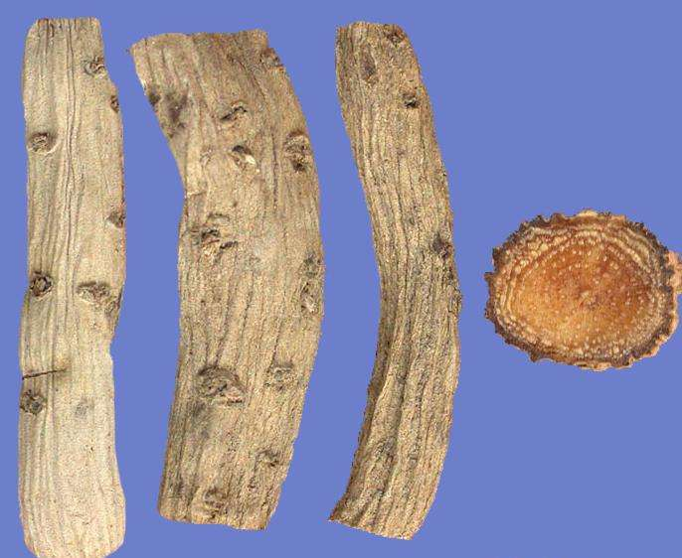
（川）牛膝：
主治：1.胎衣不下 牛膝汤
2.腰痛痿痹 牛膝酒

Slide 50
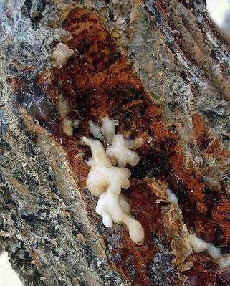
乳香：
主治：1.癥瘕积聚 活络效灵丹
2.跌打损伤 七厘散
3.疮疡肿痛 仙方活命饮

Slide 51
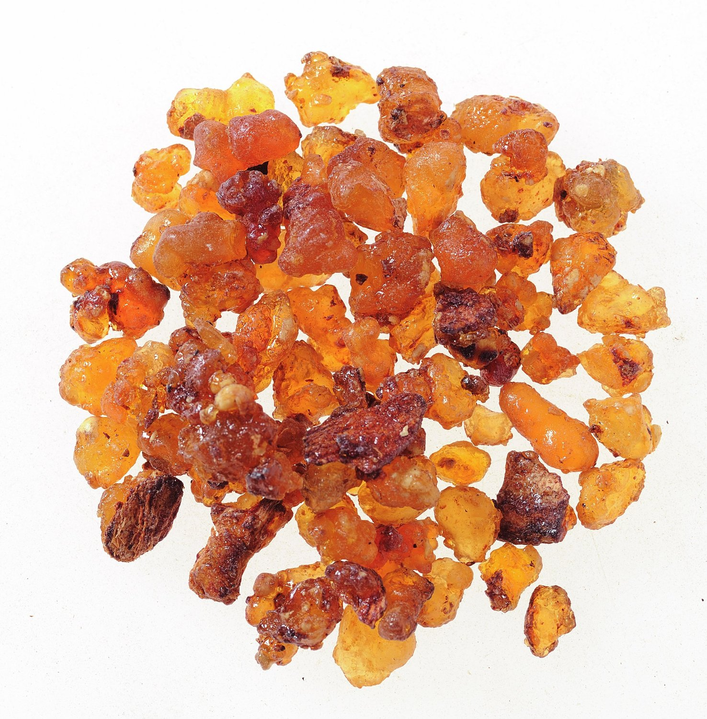
没药：
主治：1.闭经痛经
2.跌打损伤
3.疮疡痈肿

Slide 52
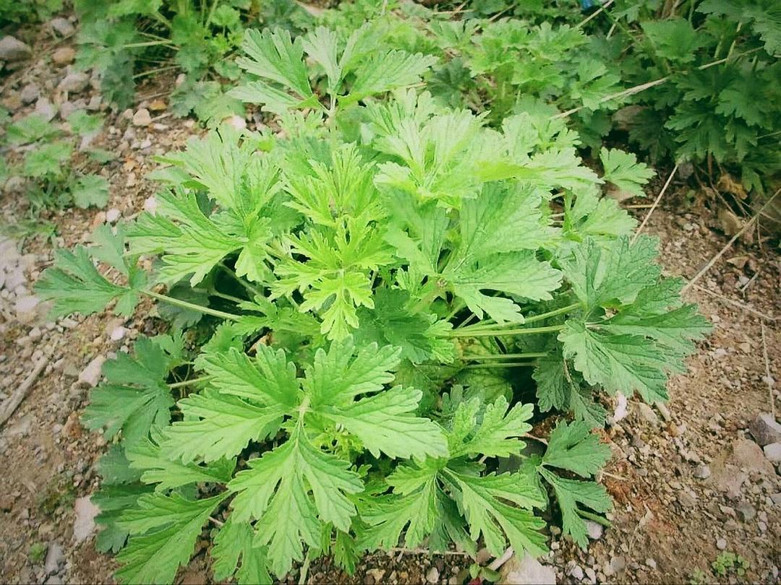
益母草： （妇科圣药） -----调经
主治：1.月经不调
2.胞衣不下

Slide 53
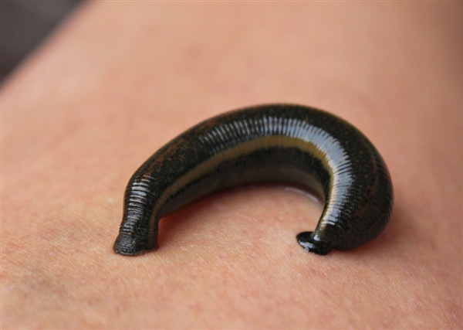
水蛭：
主治：1.热结蓄血 抵挡汤
2.心腹满急 桃仁丸
3.跌打损伤 接骨火龙丹
4.颅内瘀血 夺命散

Slide 54
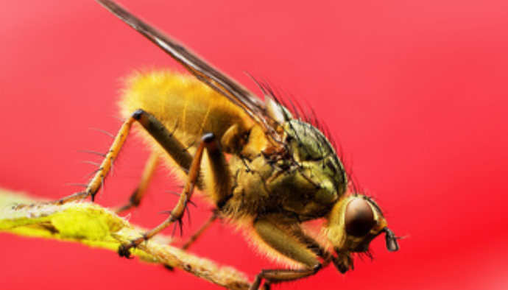
虻虫：
主治：1.热结蓄血 抵挡汤
2.闭经腹痛 大虻虫丸

Slide 55
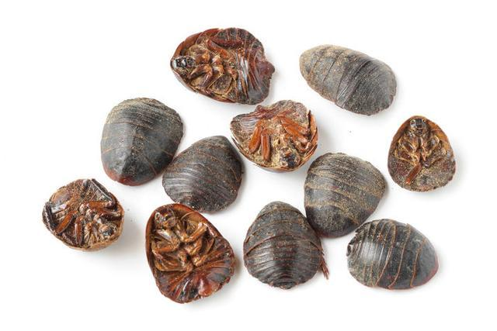
地鳖虫：
主治：1.干血赢瘦 大黄䗪虫丸
2.癥瘕闭经 下淤血汤
3.骨折筋伤 接骨紫金丹

Slide 56

活血化瘀方剂
桃核承气汤
桃仁 活血破瘀 君
大黄 下瘀泻热
桂枝 通行血脉，助桃仁活血祛瘀 臣
芒硝 泻热软坚，助大黄下瘀泻热
甘草 护胃安中，并缓诸药之峻烈 ---- 佐使
歌诀：桃核承气五般施，甘草硝黄并桂枝，
淤热互结小腹胀，蓄血如狂最相宜。
功效：逐瘀泻热

Slide 57
血府逐瘀汤：
桃仁 破血行滞，红花 活血化瘀 君药
赤芍、川芎 助君药活血祛瘀；
牛膝 活血通经，祛瘀止痛 臣药
生地、当归 养血益阴，活血；
桔梗、枳壳 一升一降，宽胸行气；
柴胡 疏肝解郁，升达清阳，
与桔梗、枳壳同用使气行则血行，佐药
桔梗 载药上行， 甘草调和诸药 使药
歌诀：血府当归生地桃，红花枳壳膝芎饶。
柴胡赤芍甘桔梗，血化下行不作痨。
功效：活血祛瘀

Slide 58
抵挡汤：
水蛭 虻虫 桃仁 大黄
功效：攻逐蓄血

Slide 59
失笑散：
五灵脂 蒲黄
功效：活血祛瘀

Slide 60
鳖甲煎丸：
鳖甲、柴胡、黄芩、阿胶、鼠妇、干姜、大黄、白芍、桂枝、葶苈子、石韦、厚朴、牡丹皮、瞿麦、蜣螂、硝石、紫葳、半夏、人参、蜂房、射干、桃仁、䗪虫、乌扇。
功效：活血化瘀消癥

Slide 61
谢 谢

